Slide 1
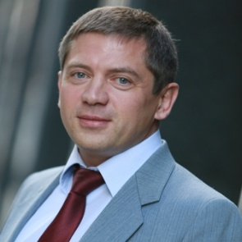
Риски применения БВС,
Процедуры управления рисками
Докладчик: Бабинцев Глеб Владимирович
Член Президиума Федерации авиамодельного спорта России
Директор Ассоциации эксплуатантов и разработчиков БАС

Slide 2
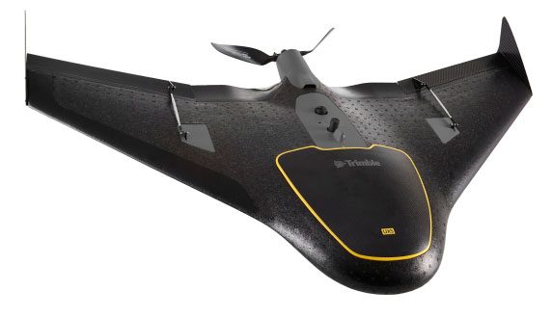
Процедуры управления рисками БВС
Любая технология может принести вред обществу
Барьеры развитию точно принесут вред экономике

Slide 3
Процедуры управления рисками БВС
Управление рисками должно быть комплексным
Безопасность
Развитие
Учитывать физическую и экономическую безопасность

Slide 4
Процедуры управления рисками БВС
Какой вред может быть нанесен:
Случайный вред
Намеренный вред
Отказ техники
Ошибка пилота
Отклонение от правил ИВП
Физический Экономический
Злой умысел
Меры снижения риска:
Персональная ответственность (учет)
Подготовка пилота
Аттестация разработчика
Сертификация техники
Обеспеченная компенсация (страховка)
?

Slide 5
Процедуры управления рисками БВС
Вывод №1
Только комплекс мер эффективен от случайного вреда
Учет БВС
(Регистрация)
Знания
пилота
Страховка
Аттестация компании
Сертификация БАС
+
+
+
+
Вывод №2
Ни одна процедура не остановит злой умысел!
ни Регистрация ни Сертификация

Slide 6
Процедуры управления рисками БВС
Определен государственный подход для БВС > 30 кг
Регистрация, Сертификация, Обучение операторов БАС, Страхование
Есть риск опасного разрыва процедур для БВС < 30 кг
Идея Минтранса: Учет БВС ведет неограниченное число
произвольных организаций, торговых точек, МФЦ.
Учет
Учет
Учет
Учет
Учет
Учет
Учет
Учет
Учет
ГОСУДАРСТВЕННАЯ БАЗА ДАННЫХ

Slide 7
Процедуры управления рисками БВС
Подход Ассоциации ЭРБАС, РГ АЭРОНЕТ, ФАСР:
Сохранить неразрывность комплекса процедур,
снижающих риски и последствия случайного вреда!
Одна отраслевая организация, аккредитованная Росавиацией;
Учет и обучение онлайн;
Взаимосвязь существенных фактов;
Статистика для развития рынка.
Учет БВС
(Регистрация)
Знания
пилота
Страховка
Аттестация компании
Сертификация БАС
+
+
+
+
ГОСУДАРСТВЕННАЯ БАЗА ДАННЫХ

Slide 8
ОБЪЕДИНЯЕМСЯ
В ИНТЕРЕСАХ РАЗВИТИЯ
СПАСИБО ЗА ВНИМАНИЕ!
www.aerbas.ru
По вопросам вступления: +7 (495) 122-23-11

